Slide 1

Auf dringende Business-Anforderungen reagieren
Aufgaben/Änderungen schnell abschließen
Sicherstellen, dass IT zu den Geschäftszielen beiträgt
Eine stabile und kalkulierbare IT-Produktivumgebung bereitstellen
Aufgaben/Änderungen sorgfältiger abschließen, um erfolgreiche Ergebnisse sicherzustellen

Slide 2
Business
Development
Operations

Slide 4
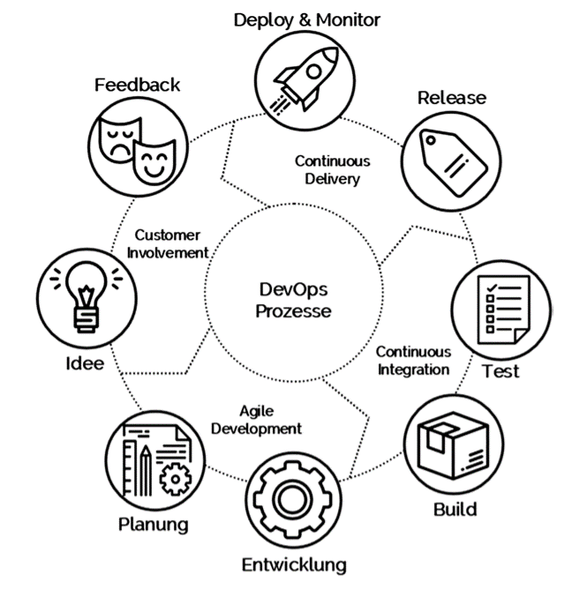
Deploy & Monitor
Feedback
Release
Continuous Delivery
Continuous Involvement
DevOps
Prozesse
Idee
Continuous Integration
Test
Agile Development
Build
Planung
Entwicklung

Slide 5







DevOps
Development
Operations
Continuous Deployment
Agile Entwicklung
Plan
Code
Build
Test
Release
Deploy
Operate
Continuous Integration
Continuous Delivery
Continuous Monitoring

Slide 6
DevOps
Development
Operations
Plan
Code
Build
Test
Release
Deploy
Operate

